Slide 1
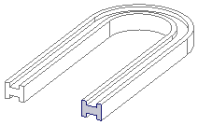
扫 描 特 征
如图3.21.1所示，扫描（Sweep）特征是将一个截面沿着给定的轨迹“掠过”而生成的，所以也叫“扫掠”特征。要创建或重新定义一个扫描特征，必须给定两大特征要素，即扫描轨迹和扫描截面。
扫描轨迹
扫描截面
扫描特征
应用扫描
扫描
图3.21.1 扫描特征

Slide 2
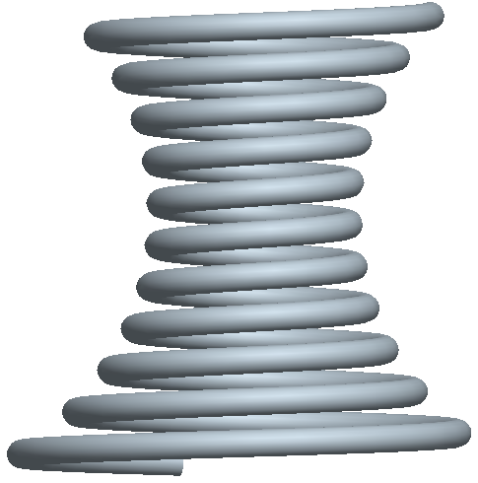
螺旋扫描特征
如图3.23.1所示，将一个截面沿着螺旋轨迹线进行扫描，可形成螺旋扫描（Helical Sweep）特征。
螺旋旋转中心轴线
轨迹＋截面＋中心线
螺旋扫描的轨迹
螺旋扫描的截面
螺旋扫描特征
螺旋扫描的起点
图3.23.1 螺旋扫描特征

Slide 3
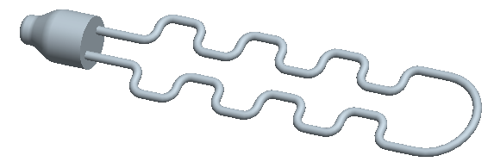
习题1
创建图3.32.53所示的“热得快”模型
图3.32.53 “热得快”模型

Slide 4
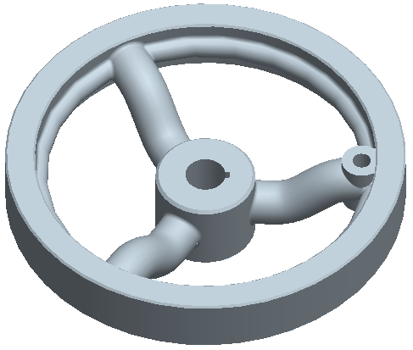
习题2
创建图中所示的手轮模型（尺寸自定）
1、旋转
2、拉伸
3、扫描
4、阵列

Slide 5
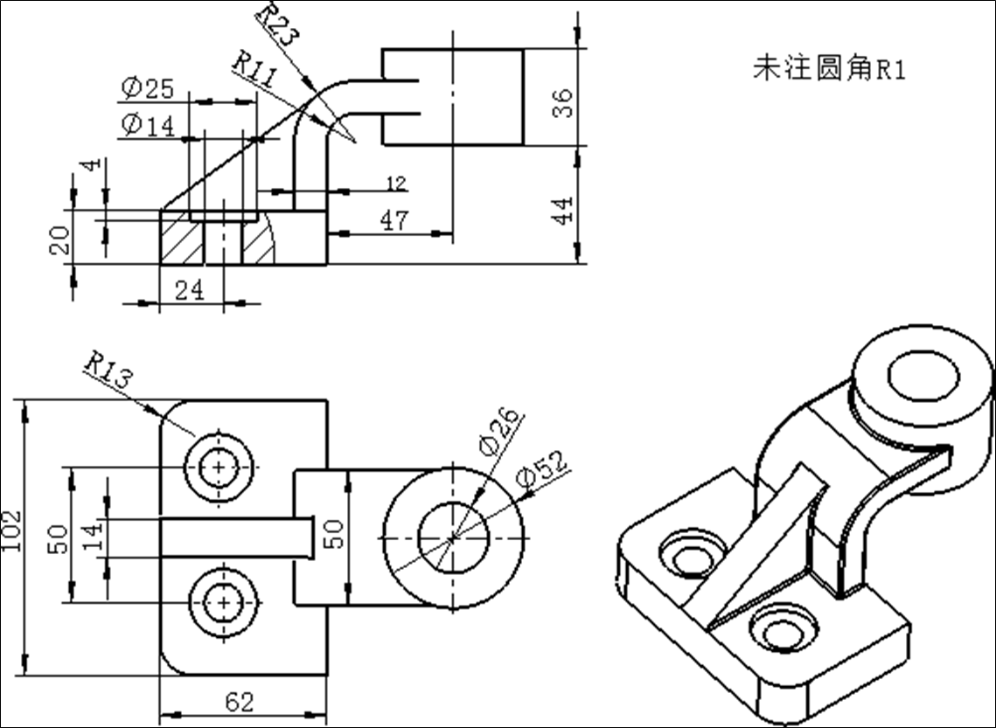
习题3
根据支架工程图，创建其三维模型
1、拉伸
2、创建基准平面，继续拉伸
3、扫描
4、创建加强筋
5、创建沉头孔
6、镜像沉头孔

Slide 6
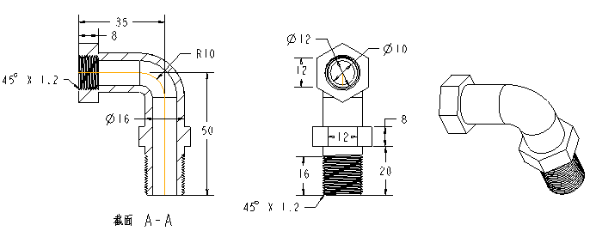
习题4

